Slide 1
汇报人：章子豪
时间：2023-12-30
1. 完善中文学报回复
2. 复现论文代码
3. 分享论文 Deep safe incomplete multi-view clustering

Slide 2
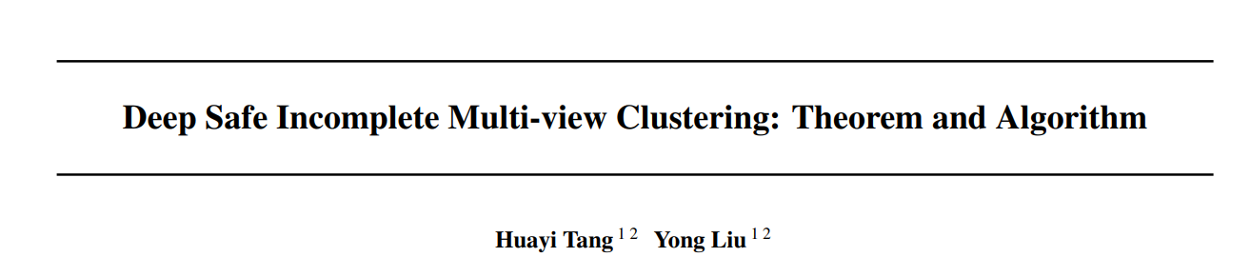
Deep safe incomplete multi-view clustering ICML 2022
Tang H, Liu Y. Deep safe incomplete multi-view clustering: Theorem and algorithm[C]//International Conference on Machine Learning. PMLR, 2022: 21090-21110.

Slide 3
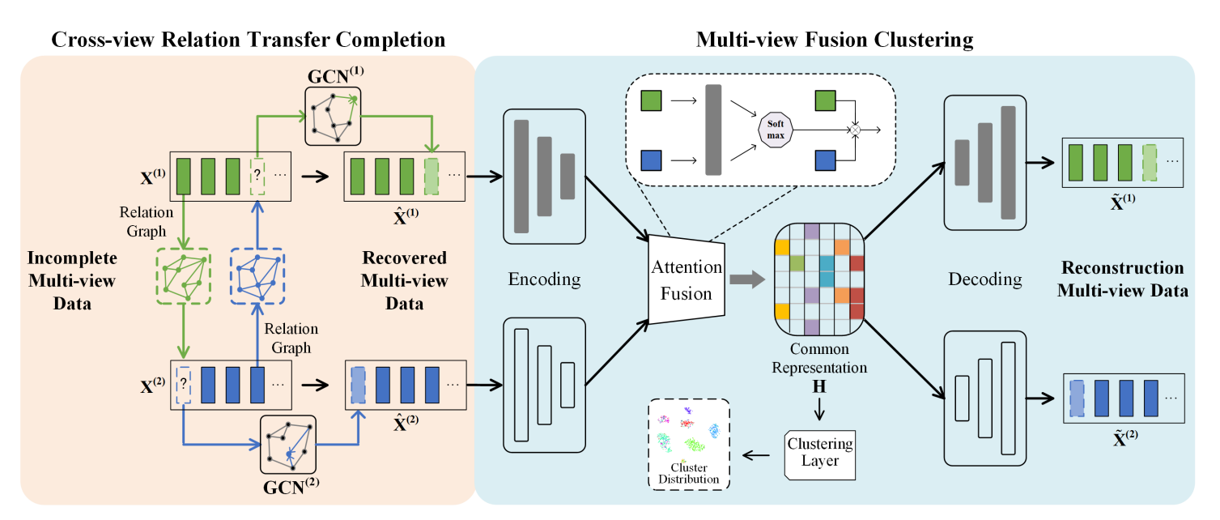
相关工作
CRTC：基于图神经网络，根据现有视图的实例之间的相似性关系 来恢复缺失视图数据
缺点：这个相似性关系图基于原始数据进行构造，一成不变
改进：从学习到的表征中来挖掘邻居图，并动态更新
此外，通过理论证明：( 完整数据对+插补数据 ) 不会比只使用（完整数据对 ）的聚类性能差。
Incomplete Multi-view Clustering via Cross-view Relation Transfer TCSVT 2022

Slide 4
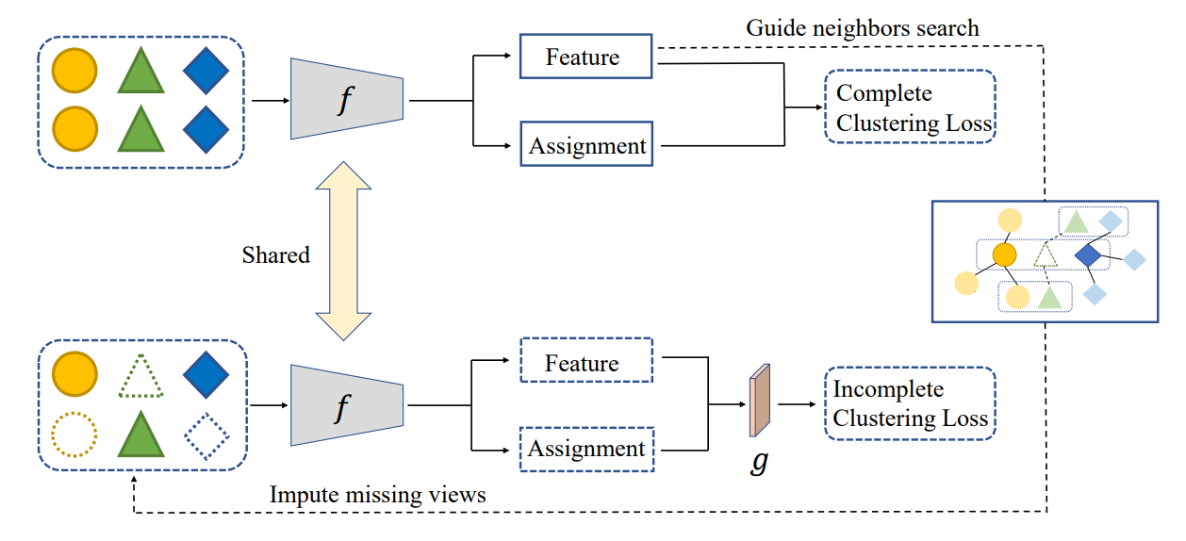
Model
从学习的语义邻域中动态填充缺失视图，并自动选择填充样本进行训练
以实现安全的不完整多视图聚类，即从完整和不完整数据中学习并不比仅从完整数据中进行学习差。

Slide 5
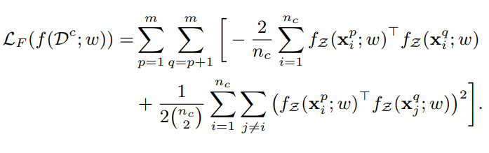
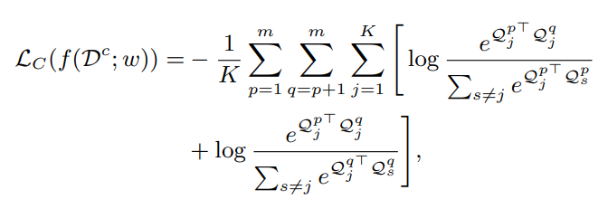
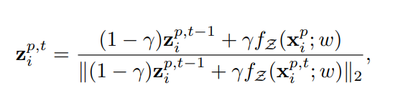
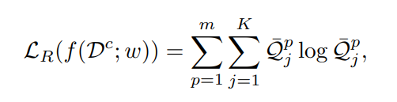
Model：预训练
预训练目标：学习到一个语义的邻域
实例层次和簇层次分别做对比，并加入正则化，以防止trivial解：
以移动平均的方式得到语义特征：

Slide 6
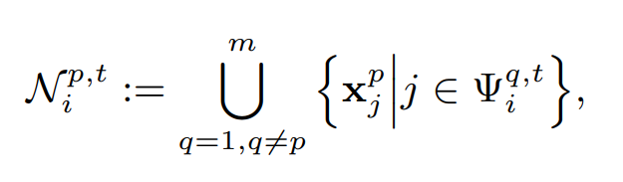
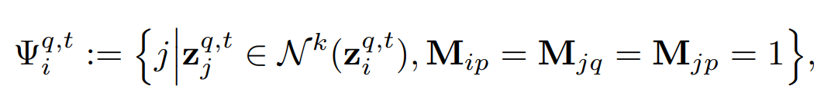
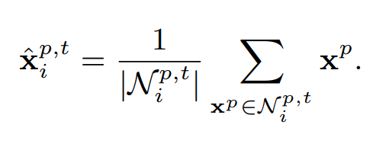
Model：插补邻居
1. t时刻的语义邻居：
2. 通过对特征z进行KNN后的邻居的索引：
3. 插补信息：

Slide 7
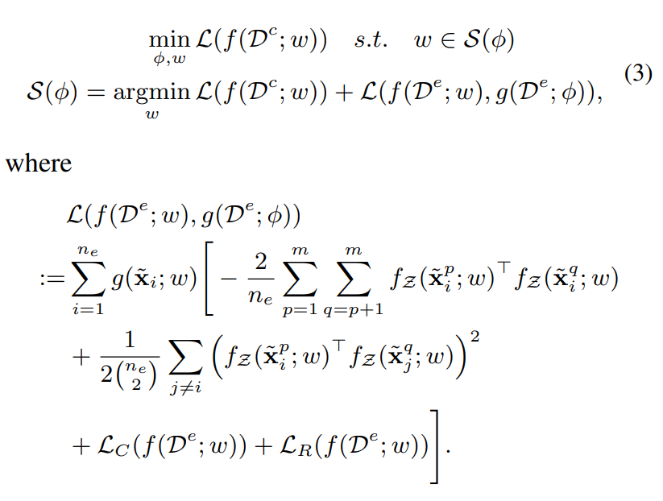
Model：双层优化问题
当推断出的邻居与缺失视图的语义不一致时，该模型仍可能面临性能下降的风险. 因此添加加权函数g动态选择不完整样本进行训练。
即 双层优化问题：
下层： 多视图聚类问题：学习模型f ，权重由g给出
上层：优化这个加权函数g，选择对聚类有益的缺失数据样本

Slide 8
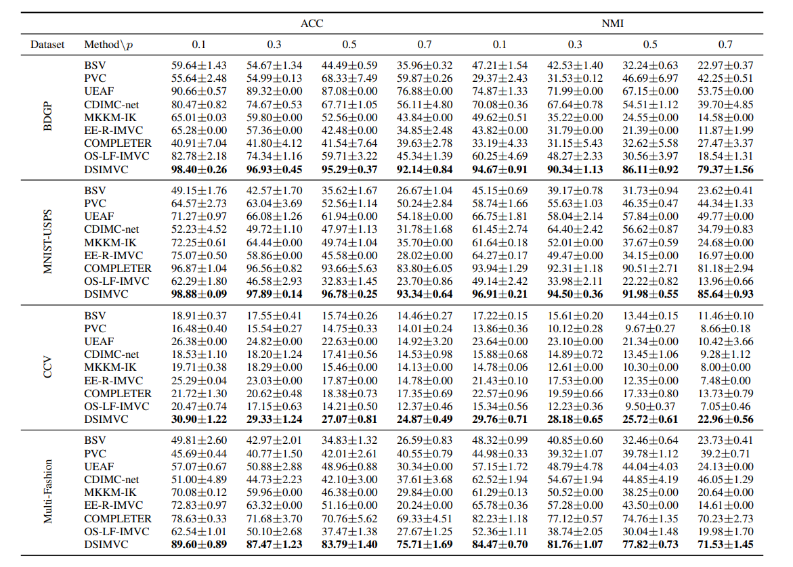
实验结果

Slide 9
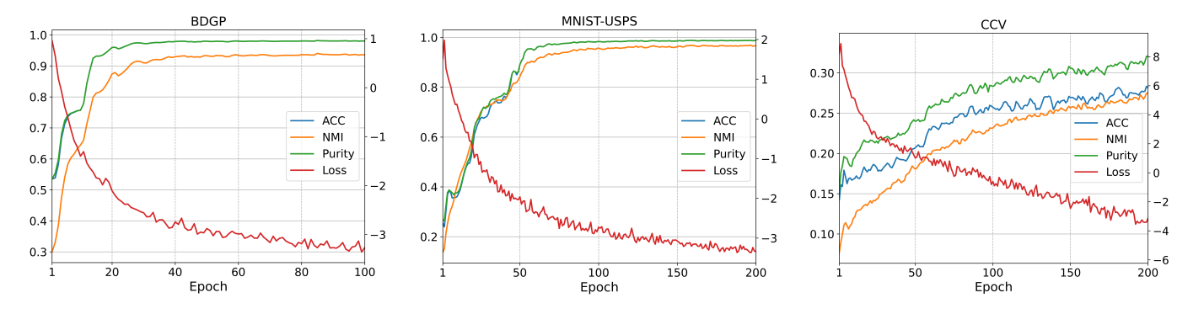
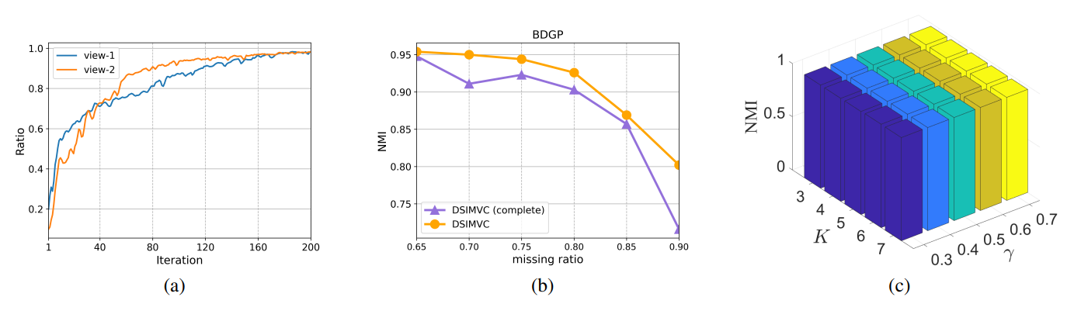
实验结果

